Slide 1
page類別與跨網頁張貼

Slide 2
Page類別 (Class)

Slide 3
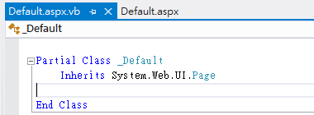
後置程式碼為什麼經常寫在Page_Load事件中
Page類別代表.aspx檔案，一般稱為Web Form網頁
由裝載ASP.NET程式的伺服器(Web Server)提出要求(Request)
在執行期間(Run Time)被編譯成Page物件，並存在在伺服器(Web Server)的記憶體
後置程式碼

Slide 4
Page類別的公用事件
名稱 | 描述
AbortTransaction | 發生於使用者結束交易。(繼承自 TemplateControl。)
CommitTransaction | 當交易完成時發生。(繼承自 TemplateControl。)
DataBinding | 發生於伺服器控制項繫結至資料來源。(繼承自 Control。)
Disposed | 發生於伺服器控制項從記憶體釋放，這是在伺服器控制項生命週期的最後階段，ASP.NET 網頁要求時。(繼承自 Control。)
Error | 發生於時擲回未處理的例外狀況。(繼承自 TemplateControl。)
Init | 發生於初始化伺服器控制項，是在其生命週期中的第一個步驟。(繼承自 Control。)
InitComplete | 在頁面初始化已完成時發生。
Load | 發生於伺服器控制項載入到 Page 物件。(繼承自 Control。)
LoadComplete | 在頁面生命週期的載入階段結束時發生。
PreInit | 在頁面初始化之前發生。
PreLoad | 發生於頁面之前 Load 事件。
PreRender | 發生於之後 Control 物件是載入，但先前轉譯。(繼承自 Control。)
PreRenderComplete | 在呈現頁面內容之前發生。
SaveStateComplete | 發生於頁面完成後儲存所有狀態和控制項的檢視狀態資訊頁面，並控制在頁面上。
Unload | 發生於伺服器控制項時從記憶體卸載。(繼承自 Control。)

Slide 5
Page類別的事件執行順序
Prelint
Init
InitComplete
PreLoad
Load
LoadComplete
PreRender
PreRenderComplete
Unload
在頁面初始化之前發生
發生於初始化伺服器控制項，是在其生命週期中的第一個步驟
在頁面初始化已完成時發生
發生於頁面之前 Load 事件
發生於伺服器控制項載入到 Page 物件
最常用的事件
在頁面生命週期的載入階段結束時發生
發生於之後 Control 物件是載入，但先前轉譯
在呈現頁面內容之前發生
發生於伺服器控制項時從記憶體卸載

Slide 6
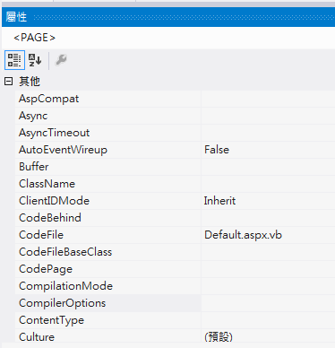
CodePage與語言編碼
在 <%@ Page Language=… %>中
加入CodePage屬性
加入Response.Encoding文字編碼
以上兩者不能同時共用，會互斥
目前ASP.NET預設編碼為UTF-8
https://msdn.microsoft.com/zh-tw/library/system.text.encoding(v=vs.110).aspx

Slide 7
IsPostBack屬性
用來檢查網頁是否「第一次」被執行
用if判別式
IF Not Page.IsPostBack Then
……第一次執行才會執行這一段……
End If

Slide 8
跨網頁張貼(Cross-Page Posting)
兩個網頁之間要傳遞資料，就是所謂的跨網頁張貼
兩種方式
PostBackURL屬性
透過Public屬性，跨網頁張貼

Slide 9
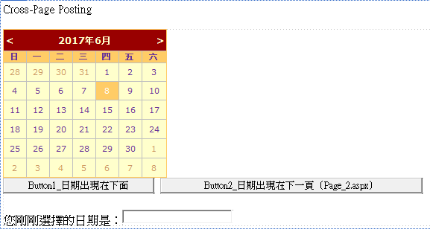
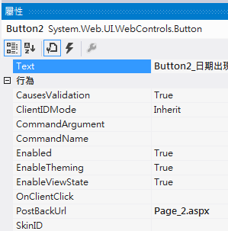
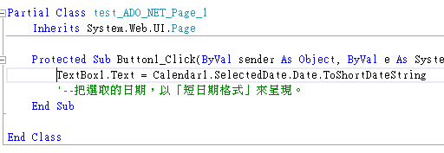
PostBackURL屬性 (只有Button控制項才有 !!)

Slide 10
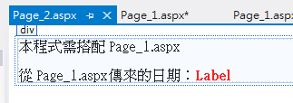
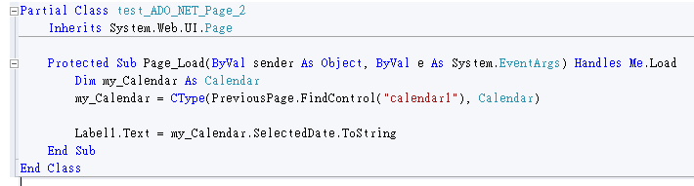
PostBackURL屬性
Page_2.aspx只有一的Label控制項
用來承接Page_1.aspx的資料
後置程式碼很重要!!

Slide 11
PostBackURL屬性
Page.PreviousPage屬性
取得將控制權移轉給目前網頁的原始網頁
可以存取的來源網頁包含目的網頁所Request的資訊
.FindControl()
專門抓取某個大型容器(如Page、GridView等等)的子控制項
這些子控制項必須有自己的ID名稱
GridView1.Rows(0).FindControl(“TextBox1”)
包含在GridView1裡面第一列的TextBox控制項，ID名為TextBox1

Slide 12
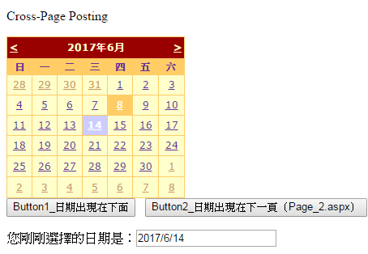
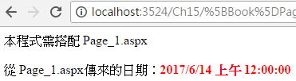
PostBackURL屬性

Slide 13
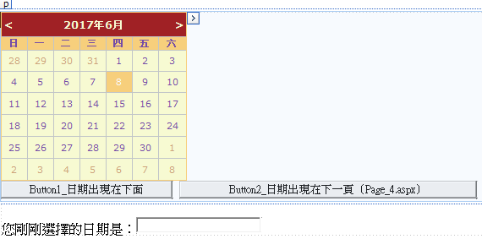
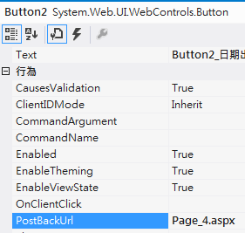
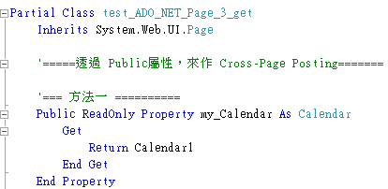

透過Public屬性，跨網頁張貼

Slide 14
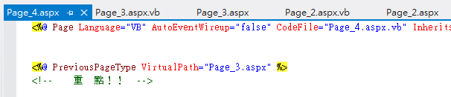
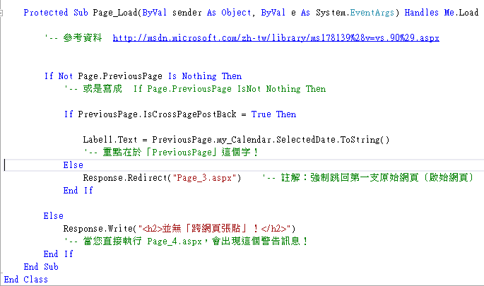
透過Public屬性，跨網頁張貼
Page_4.aspx只有一的Label控制項

Slide 15
透過Public屬性，跨網頁張貼
Page.IsCrossPagePostBack
避免直接進入目標頁面

